Slide 1
OKUL TANITIMI
T.C.
KİLİS VALİLİĞİ
GAZİ İMAM -HATİP ORTAOKULU MÜDÜRLÜĞÜ
2019-2020
DOSYASI
2019-2020

Slide 2
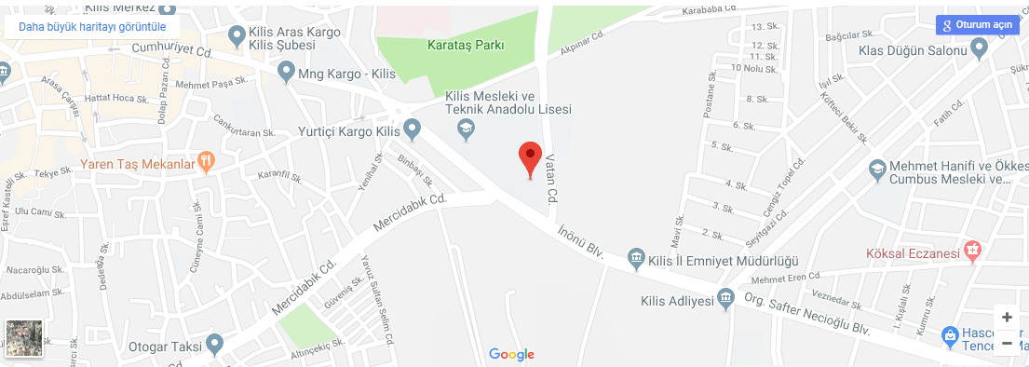
OKUL HARİTASI

Slide 3
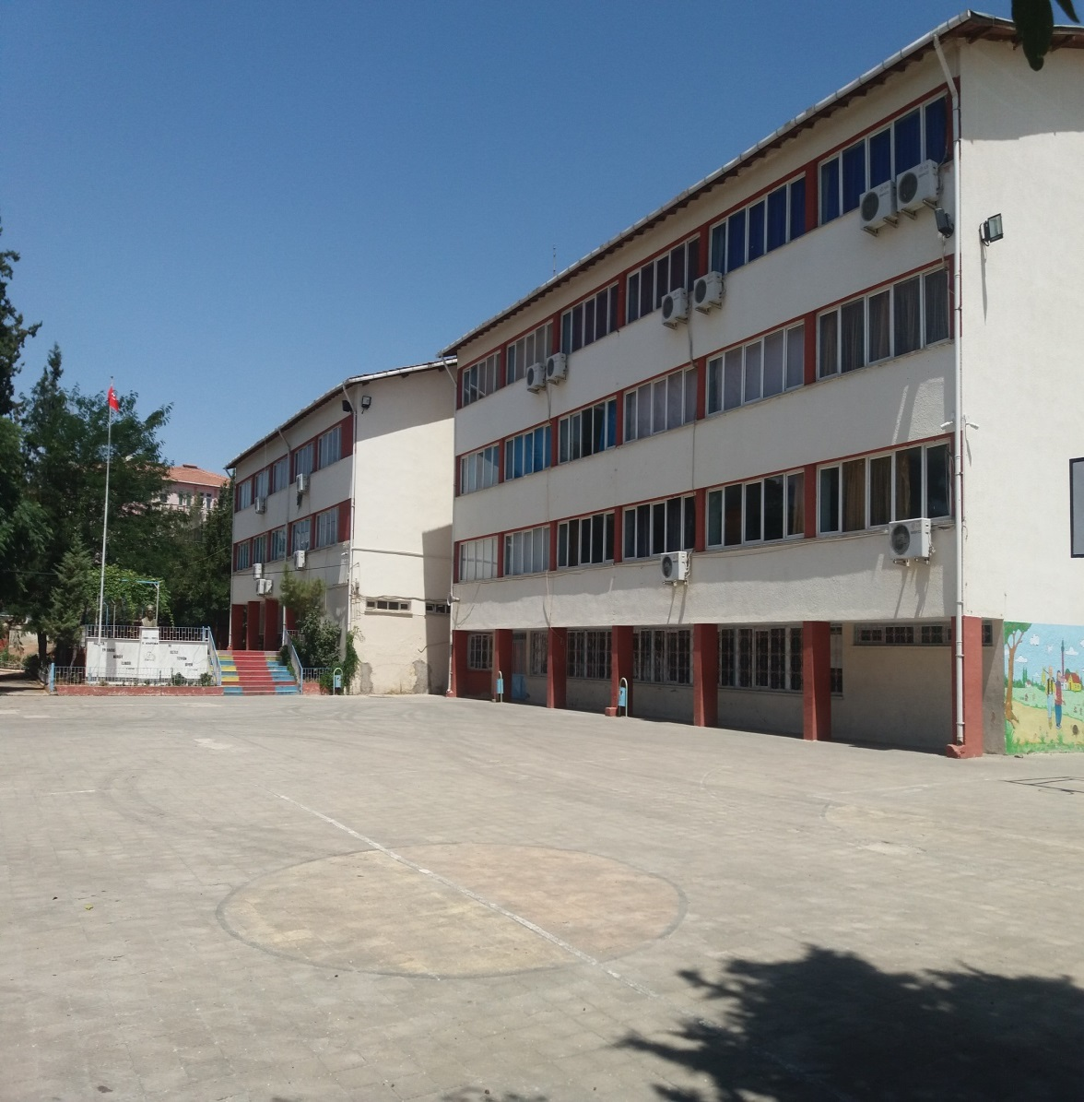
Toroslar İlçe Mili Eğitim Müdürlüğü
BÖLÜM
KURUMUN ADI | : | Kilis Gazi İmam Hatip Ortaokulu Müdürlüğü
İLİ | : | Kilis
İLÇESİ | : | Merkez
ADRES | : | Yaşar Aktürk Mahallesi Vatan Sokak No: 1/A
WEB ADRES | : | gaziimamhatipoo.meb.k12.tr
E-POSTA | : | 727990@meb.k12.tr
 TEL | : | (0342) 8133626
 FAKS | :
Gazi İmam Hatip Ortaokulu Müdürlüğü 2017-2018 - 3 -

Slide 4
Toroslar İlçe Mili Eğitim Müdürlüğü
II. BÖLÜM
OKULUMUZUN TARİHÇESİ
Okulumuz ilk açıldığında Nazlı Ömer Çetin İlkokulu İle Aynı Binayı Kullanmakta ve adı da Nazlı Ömer Çetin İmam Hatip Ortaokulu olarak bilinmekteydi.
18 derslik, 1 Fen Labaratuvarı, 1 Bilişim Teknolojisi sınıfı, kütüphane, anasınıfı, kantin ve çok amaçlı salonu bulunan yeni binamızın inşaatına Mayıs 2009 Tarihinde başlanmış olup, Eylül 2010’da yapımı tamamlanan yeni binamızda, 20 Eylül 2010 Tarihinde eğitim öğretime başlanmıştır.
2013-2014 eğitim öğretim yılında Gazi İlkokulu binasına taşınan okulumuz 3 yıl birlikte aynı binayı kullanmasının ardından Gazi İlkokulunun kapatılmasıyla müstakil olarak Gazi İmam Hatip Ortaokulu adıyla 2016-2017 Eğitim Öğretim Yılında eğitim öğretime devam etmiştir.
Gazi İmam Hatip Ortaokulu Müdürlüğümüzde:
TANITIM
Gazi İmam Hatip Ortaokulu Müdürlüğü Personel Sayısı
 | 2019-2020
Müdür | 1
Müdür Yardımcısı | 1
Öğretmen | 22
Memur | 0
Hizmetli
Gazi İmam Hatip Ortaokulu Müdürlüğü 2017-2018 - 4 -

Slide 5
Toroslar İlçe Mili Eğitim Müdürlüğü
MİSYONUMUZ
MİSYONUMUZ
MEB Din İşleri Genel Müdürlüğü’ne yönetmeliklerle bağlı pozitif bilimleri dini bilimlerle birleştiren ahlaklı ve bilgili bireyler yetiştirmektir.
VİZYONUMUZ
..
VİZYONUMUZ
Vizyonumuz; Ahlak ve bilgi sahibi, eğitimde yaşanan gelişmeleri yakından takip eden, kendi yeteneklerinin farkında, hedefleri olan nesiller yetiştiren bir kurum olmaktır.
Gazi İmam Hatip Ortaokulu Müdürlüğü 2017-2018 - 5 -

Slide 6
Toroslar İlçe Mili Eğitim Müdürlüğü
DEĞER VE İLKELERİMİZ
Disiplin, başarımızın ön şartıdır.
Adil ödül sistemi ön koşulumuzdur. Her türlü başarı ödüllendirilir.
İlgiye dayalı güdüleme gerçekleştirilir.
Eleştirel düşünceye önem verilir.
Farklı düşünme ve bunu ifade edebilme teşvik edilir.
Her türlü yenilik ve değişmeye açıklık esastır.
Okul, toplumun her türlü önerilerine açıktır.
Her şeyde insanı temel değer olarak ele alırız. Bütün paydaşlarımızın sağlığı , mutluluğu ve başarısı için gayret gösteririz. Özellikle gençlerimizi bu doğrultuda yönlendirip, motive ederek hayata hazırlarız.
Her anlamda öğrencilerimize model olmaya çalışırız.
Bütün paydaşlarımız için vazgeçilmez iki değerimiz sevgi ve saygıdır. Bütün paydaşlarımızı karşılıklı sevgi ve saygıya dayalı bir dünya içinde yaşatarak memnuniyetlerini sağlamak esastır.
Katılımcılık ve paylaşımcılık ekip anlayışımızın ve takım olarak çalışma ruhumuzun göstergesidir.
Öğrencilerimizi üreticiliğe ve yenilikçi olmaya özendirir ve teşvik ederiz. Okulumuzda yürütülen projeler , yapılan yarışmalar bu hedefimize ulaşmada başvurulan araçlardır.
Öğrencilerimizin bireysel farklılıklarını dikkate alır ve her öğrencinin öğrenebileceği fikrine inanırız.
Ulu Önder Atatürk ‘ ün “ Hayatta en hakiki mürşit ilimdir” sözünden hareketle bilimsel ve gerçekçi düşünceyi tüm paydaşlarımıza özellikle, öğrencilerimize benimsetip , davranış haline getirmek temel değerlerimizdendir.
Gazi İmam Hatip Ortaokulu Müdürlüğü 2017-2018 - 6 -

Slide 7
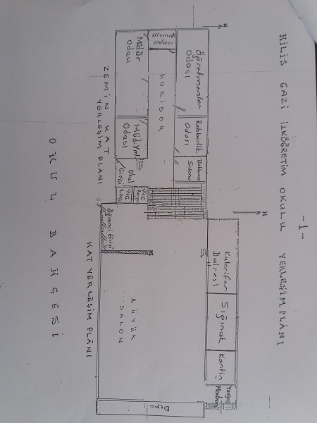
Toroslar İlçe Mili Eğitim Müdürlüğü
BİNA BİLGİLERİ
2017-2018 EĞİTİM-ÖĞRETİM YILI Tek bina; 1 Fen Laboratuarı, 19 Derslik , 1 Müdür Odası ,1 Müdür Yardımcısı Odası, 1 Rehberlik servisi odası, 1 Arşiv , 1 Hizmetli odası , 1 Okul Aile Birliği odası bulunmaktadır. Okulumuz doğalgaz ile ısınmaktadır.
Gazi İmam Hatip Ortaokulu Müdürlüğü 2017-2018 - 7 -

Slide 8
…….. İlçe Mili Eğitim Müdürlüğü
GAZİ İMAM - HATİP ORTAOKULUNDA BULUNAN ÖĞRENCİ BİLGİLERİ
A. ÖĞRENCİ BİLGİLERİ (OKUL ÖNCESİ-İLKOKUL- ORTAOKUL-LİSE İÇİN DÜZENLEYİNİZ)
 | 2017-2018 EĞİTİM- ÖĞRETİM YILI
 | 5.SINIF (imam hatip) |  |  | 6. SINIF |  |  | 7.SINIF |  |  | 8.SINIF
 | K | E | T | K | E | T | K | E | T | K | E | T
ÖĞRENCİ SAYISI | 29 | 34 | 63 | 48 | 55 | 103 | 36 | 31 | 67 | 33 | 39 | 72
305 (22 si Hafızlık eğitiminde)
Gazi İmam Hatip Ortaokulu Müdürlüğü 2017-2018 - 8 -

Slide 9
........... İlçe Mili Eğitim Müdürlüğü
Derslik – Şube- Öğrenci Sayıları
 | 2019-2020 EĞİTİM ÖĞRETİM YILI
OKULUN ADI | Derslik Sayısı | Şube Sayısı | Öğrenci (Kız) | Öğrenci (Erkek) | Öğrenci (Toplam)
GAZİ İMAM- HATİP ORTOKULU | 19 | 16 | 177 | 178 | 356
Gazi İmam Hatip Ortaokulu Müdürlüğü 2019-2020 9 -

Slide 10
Toroslar İlçe Mili Eğitim Müdürlüğü
Derslik, Okul ve Öğretmen Başına Düşen Öğrenci Sayısı
 | 2019-2020 EĞİTİM ÖĞRETİM YILI
Derslik Başına Düşen Öğrenci Sayısı | 20
Öğretmen Başına Düşen Öğrenci Sayısı | 14
Gazi İmam Hatip Ortaokulu Müdürlüğü 2019-2020 - 10 -

Slide 11
Toroslar İlçe Mili Eğitim Müdürlüğü
Derslik İhtiyacı
 | 2019-2020 EĞİTİM ÖĞRETİM YILI
ÖĞRETİM ŞEKLİ | TEKLİ EĞİTİM | Açıklama: Okulumuzda normal eğitim yapılmaktadır.
DERSLİK İHTİYACI | 19 Derslik ve 283+22 öğrenci bulunmaktadır. Derslik ihtiyacı yoktur.
Gazi İmam Hatip Ortaokulu Müdürlüğü 2019-2020 - 11 -

Slide 12
Toroslar İlçe Mili Eğitim Müdürlüğü
GAZİ İMAM-HATİP ORTAOKULU ÖĞRETMEN SAYILARI
 | 2019-2020 EĞİTİM ÖĞRETİM YILI
BRANŞLAR | Norm Kadro | Mevcut | İhtiyaç
Beden Eğitimi | 2 | 2 | 0
Bilişim Teknolojileri | 1 | 1 | 0
Din Kült. ve Ahl.Bil. | 5 | 5 | 0
Fen Bilimleri/Fen ve Teknoloji | 3 | 1 | 2
Görsel Sanatlar/Resim | 1 | 1 | 0
İlköğretim Matematik Öğr. | 3 | 3 | 0
İngilizce | 2 | 2 | 0
Müzik | 1 | 0 | 1
Rehber Öğretmen | 1 | 1 | 0
Sosyal Bilgiler | 2 | 2 | 0
Teknoloji ve Tasarım | 1 | 1 | 0
Türkçe | 5 | 3 | 2
ARAPÇA | 1 | 1 | 0
TOPLAM | 28 | 23 | 5

Slide 13
Toroslar İlçe Mili Eğitim Müdürlüğü
BAŞARI ORANLARI VE SIRALAMA
GAZİ İMAM-HATİP ORTAOKULUNUN TEOG BAŞARI ORANLARI
S.N. | OKULUN ADI | 2017 TEOG Puan Ortalaması
1 | GAZİ İMAM HATİP ORTAOKULKU | 307
GENEL ORTALAMA
İL SIRALAMASI 2017 |  | 298
TÜRKİYE SIRALAMASI 2017 |  | 352

Slide 14
Toroslar İlçe Mili Eğitim Müdürlüğü
YÜRÜTÜLEN PROJELER
 | 2019-2020 EĞİTİM ÖĞRETİM YILI
PROJE ADI | Biten Projeler | Devam Eden Projeler
Evin Okula Yakınlaşması | - | 1
Yardım Eli |  | 1
Su Kuyusu |  | 1
TOPLAM |  | 1
Gazi İmam Hatip Ortaokulu Müdürlüğü 2019-2020 - 14 -

Slide 15
ETKİNLİKLER
Yardım kampanyaları
Veli ziyaretleri
Spor turnuvaları
Okul gezileri
Öğrencilere kahvaltı
Deneme sınavları ve ödüllendirme

Slide 16
Sportif
Masa Tenisi İl İkinciliği
Voleybol İl İkinciliği
Eskrim İl Birinciliği

Slide 17
Toroslar İlçe Mili Eğitim Müdürlüğü
FATİH PROJESİ VE FİZİKİ İMKANLARLA İLE İLGİLİ DURUM
Okulumuza Fatih Projesi uygulaması gelmemiştir.
Bilişim Sınıfı Bulunmamaktadır.
Çok Amaçlı Salonumuz Yoktur.
Spor Salonumuz Yoktur.
Öğrencilerin kullanabileceği Bilgisayar Bulunmamaktadır..
Gazi İmam Hatip Ortaokulu Müdürlüğü 2019-2020 - 17 -

Slide 18
Toroslar İlçe Mili Eğitim Müdürlüğü
YATIRIMLAR
2019-2020 EĞİTİM-ÖĞRETİM YILI Yok
Gazi İmam Hatip Ortaokulu Müdürlüğü 2019-2020 - 18 -

Slide 19
Toroslar İlçe Mili Eğitim Müdürlüğü
SORUN VE ÇÖZÜM ÖNERİLERİ
2019-2020 EĞİTİM-ÖĞRETİM YILI SORUNLAR Kütüphanemizin olmaması, Sıraların yıpranmış olması Velilerin eğitime destek olma konusunda yeterli olmaması, Çok amaçlı salonumuzun olmaması, Aile ilgisizliğinden dolayı öğrencilerin davranış problemleri olması Sürekli devamsızlık yapan öğrencilerin olumsuz etkileri, Parçalanmış aile çocuklarının davranış problemleri, | 2019-2020 EĞİTİM-ÖĞRETİM YILI ÇÖZÜM ÖNERİLERİ Gelecek yıl her sınıftan bir seviye sınıfı uygulaması yapılacak, öğrenci başarı durumuna göre şube geçişleri sağlanacak. Başarıyı ve iyi davranışları ödüllendirme uygulamasına devam edilecek. Sıra talebi belirtildi. Veli ziyaretleri sıklaştırılacak, etkinlik yapılacaktır Çok amaçlı salon yapımı talep edildi. Öğrenci koçluğu sistemine devam edilecek. Velilere ev ziyaretlerine gidilmesine devam edilecek.
Gazi İmam Hatip Ortaokulu Müdürlüğü 2019-2020 - 19 -

